Slide 1
InstaScraper
Anna Zdrojewska
Szymon Królikowski
Daniel Pawlikowski

Slide 2
Postępy prac
implementacja parsowania zdjęć z serwisu Instagram ☑
przygotowanie środowiska ☑
konfiguracja paczek i niezbędnych narzędzi ☑
analiza serwisu Instagram pod kątem scrapingu ☑
ciekawe rozwiazanie problemu pobierania zdjęcia profilowego ☑
implementacja parsowania i pobierania zdjęć z serwisu Instagram ☑
pobieranie wszystkich zdjęć z konkretnego konta ☑
przyspieszenie pobierania wszystkich zdjęć ☑
implementacja interfejsu graficznego ☐
pobieranie filmów ☐

Slide 3
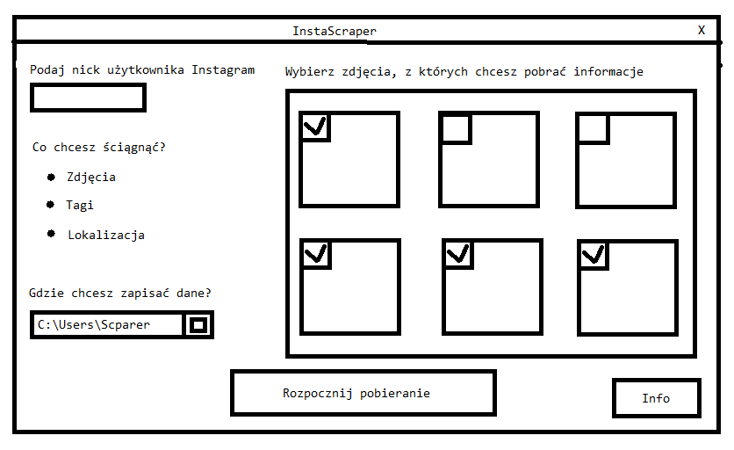
Prototyp interfejsu graficznego

Slide 4
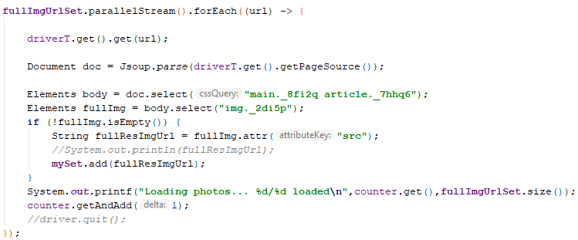
Przyspieszenie pobierania zdjęć

